Slide 1

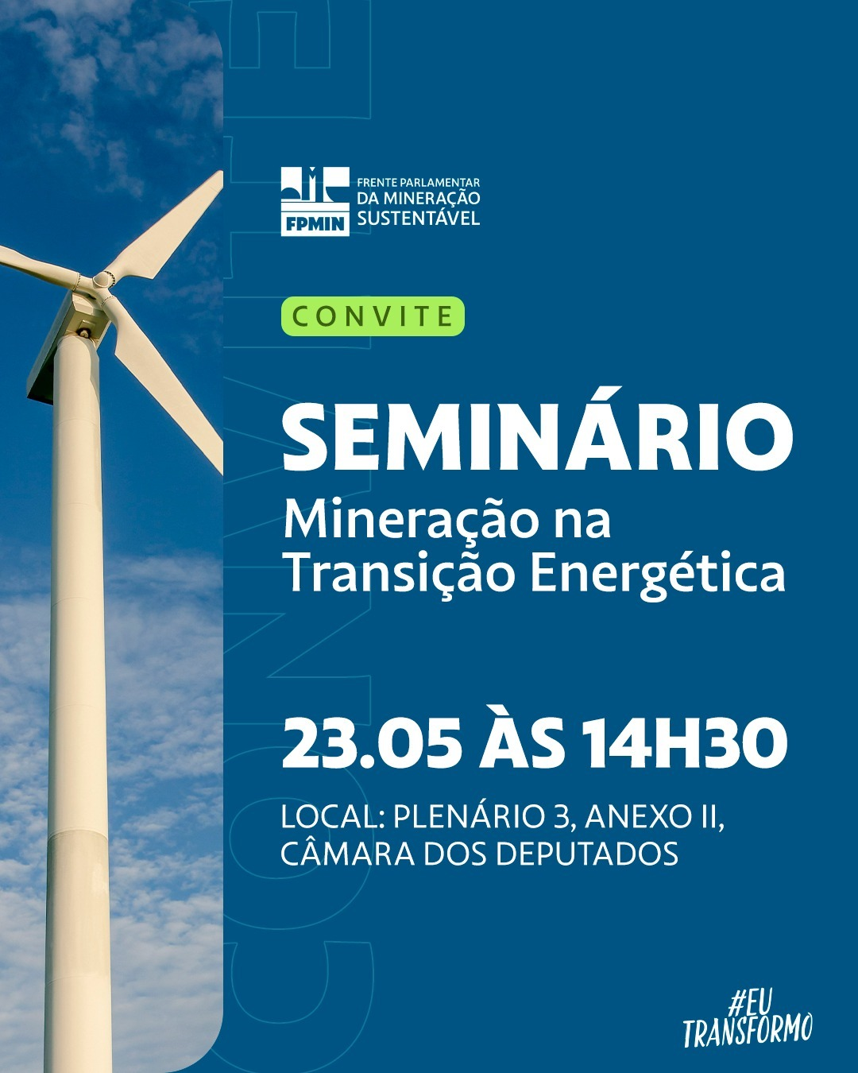

Slide 2
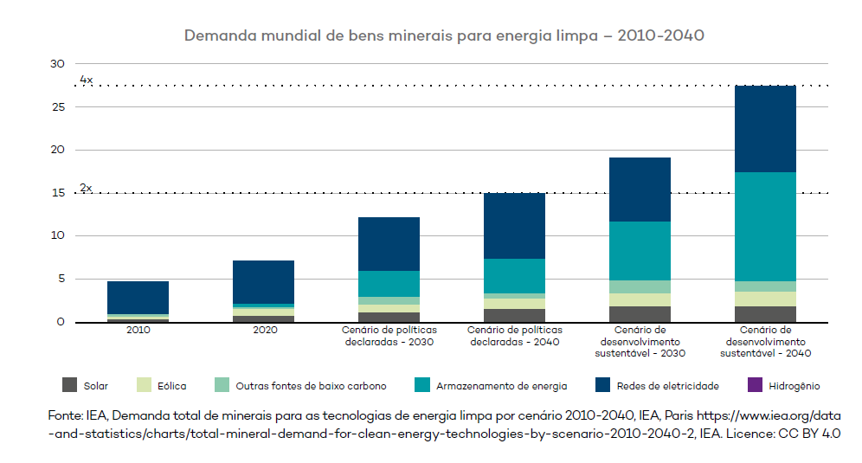

Slide 3
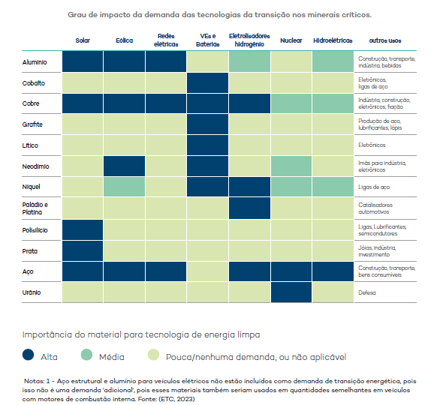

Slide 4
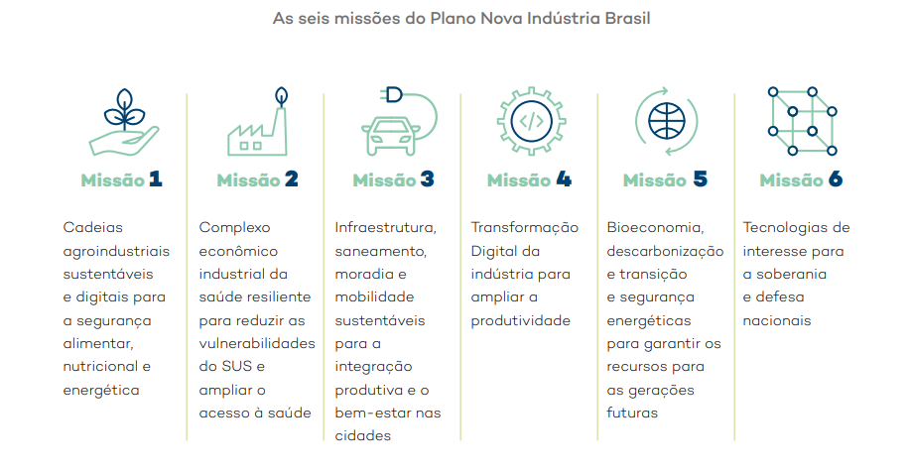
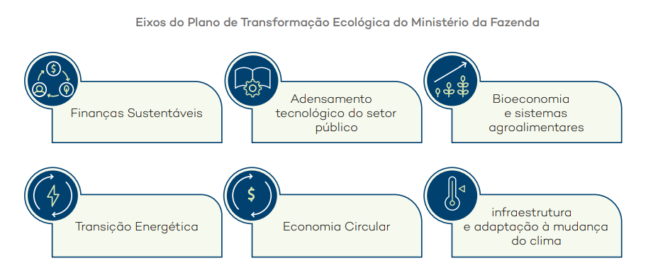
Vínculo com Políticas do Executivo

Slide 5

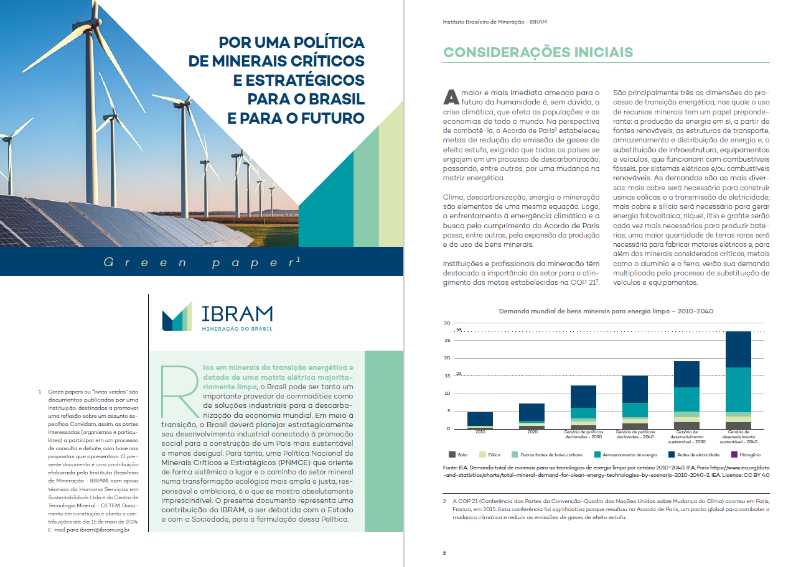
Lançamento do Green Paper:
7 e 8 de maio, com painéis temáticos, parte da construção coletiva da agenda MCE

Slide 6
8 EIXOS
• A Definição de Minerais Críticos e Estratégicos
• Os MCE na transição ecológica brasileira
• Planejamento e segurança mineral
• Fontes externas e geopolítica mineral
• Indústria, incentivos e cadeias de valor
• Circularidade e uso eficiente de recursos
• Mineração e sociedade
• Uma governança democrática para os MCE

Slide 7
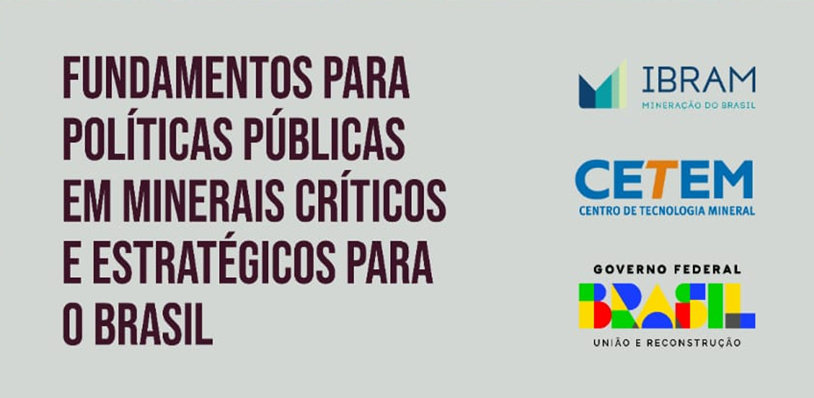
Lançamento do estudo completo do IBRAM para 04 de junho, nesta casa.

Slide 8
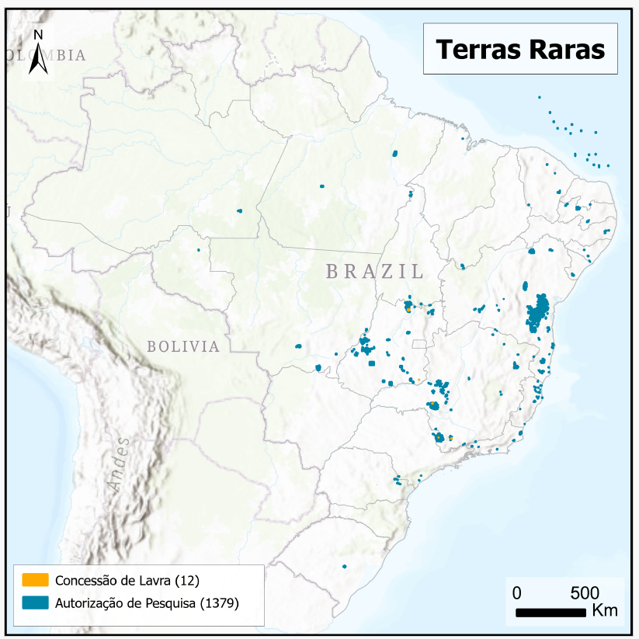
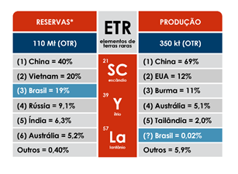
Sobre Terras Raras
*Recursos = N.D; OTR = óxidos de terras raras
Elaboração: Jazida.com , base de dados ANM 2024.

Slide 9
Sobre Terras Raras
O Brasil possui a 3ª maior reserva global
Entrou em operação no final de 2023 o projeto da empresa Serra Verde, em Goiás, que produz um composto químico de ETR a partir de uma jazida de argilas de adsorção iônica. A produção será exportada para separação dos ETR no destino
Atualmente, várias empresas estão realizando projetos de pesquisa mineral no Brasil em áreas onde os ETR estão adsorvidos em argilas.
A China detém 40% das reservas mundiais e responde por 69% da produção mineral, China domina também o processamento, separação química de óxidos e produção de imãs permanentes de terras raras.
O Brasil está diante de uma oportunidade para ampliar sua produção de ETR;
É recomendável o apoio governamental ao avanço na cadeia de valor para proceder a separação dos elementos de terras raras internamente; produzindo insumos e mesmo os imãs permanentes, usados em motores elétricos para turbinas eólicas e veículos elétricos.

Slide 10
OBRIGADA!
ibram@ibram.org.br
claudia.dias@ibram.org.br

